Slide 1
«Единицы измерения в Англии и России»

Slide 2
Актуальность темы
Без единиц измерения в нашей жизни никак. Мы взвешиваем продукты в магазине, заправляем машину, измеряем расстояние от дома до школы, путешествуем в разные страны, читаем художественную литературу. Единицы измерения были и будут всегда.
Гипотеза Несмотря на большие различия в единицах измерения величин в России (Руси) и в Англии, они имеют схожие принципы построения.

Slide 3
Цель
Познакомиться с основными единицами измерения в Англии и России (Руси).
Задачи 1. Дать определения различным единицам измерения. 2. Классифицировать единицы измерения. 3. Привести примеры употребления различных единиц измерения в литературе.

Slide 4
Этапы работы над проектом
Подготовительный этап(обоснованность проекта в настоящее время)
-Планирование работы(комплексное использование имеющихся источников по данной тематике)
-Исследовательская деятельность(соотношение изученного и представленного в проекте материала, использование конкретных научных терминов).
-Результаты(выводы) (степень теоретического осмысления, упорядоченность и целесообразность действий при оформлении проекта).
- Оценка процесса и результата работы(индивидуальное отношение автора к проектной работе)

Slide 5
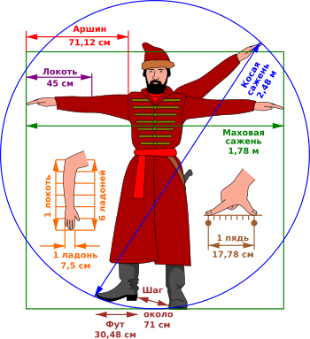
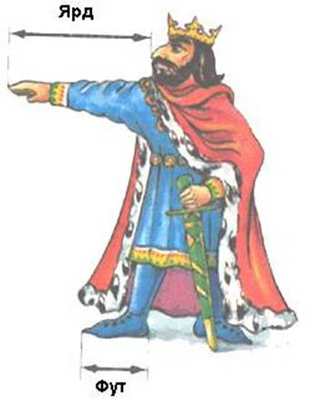
Ру́сская систе́ма мер — система мер, традиционно применявшихся на Руси и в Российской империи. Была стандартизирована на основе английских мер императорским указом 1835 года: введены дюйм, линия, точка, фут. Аршин приравнен к 28 дюймам, сажень — к 7 футам, ряд устаревших мер (дольные по отношению к версте) исключены.
Устойчивые выражения
Слышно за версту.
Верста коломенская (о высокорослом человеке).
Косая сажень в плечах.
Мерить на свой аршин.

Slide 6
На Руси традиционно применялась руская система мер, основным измерительным элементом которой являлся человек. С одной стороны – это очень удобно в повседневных хозяйственных делах (измерительный прибор всегда при себе), с другой это вызывало затруднения в торговых сделках, при взимании налогов и в развитии промышленности (ведь у разных людей такие измерительные единицы различны).
В России в разных местностях почти все меры имели различные значения, поэтому в учебниках арифметики до революции помещали подробные таблицы мер. В одном распространённом дореволюционном справочнике можно было найти до 100 различных футов, 46 различных миль, 120 различных фунтов и т.д. Ведь и шаг у людей бывает разный и длина ступни у них неодинакова, и пальцы у всех разной ширины…
Поэтому возникла необходимость искать в окружающей природе новые унифицированные единицы измерения.
Так на смену нашей исконной системе пришла метрическая, зародившаяся во Франции в середине 18 века, система мер. Она была допущена к применению в России (в необязательном порядке) по закону от 4 июня 1899 года. Применение метрической системы мер в РСФСР стало обязательным по декрету СНК РСФСР от 14 сентября 1918 года, а в СССР — постановлением СНК СССР от 21 июля 1925 года.

Slide 7
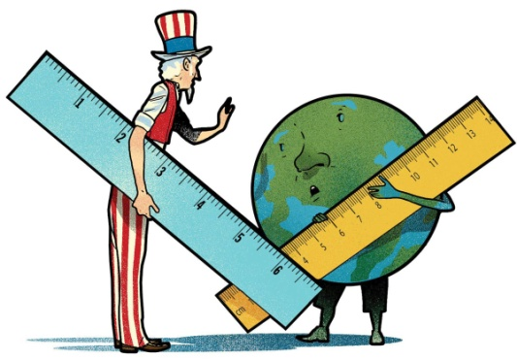
.
Английская система мер используется в Великобритании (хотя с 1995 года в качестве официальной используется метрическая система), США, Мьянме, частично в Канаде, Либерии. Отдельные из этих мер в ряде стран несколько различаются по своему размеру, поэтому ниже приводятся в основном округлённые метрические эквиваленты английских мер, удобные для практических расчётов.
Английская система мер берет своё начало из римской системы мер. С XX века постепенно меры английской системы вытесняются метрической системой мер.
Система единиц физических величин, современный вариант метрической системы. СИ является наиболее широко используемой системой единиц в мире - как в повседневной жизни, так и в науке и технике. В настоящее время СИ принята в качестве основной системы единиц большинством стран мира и почти всегда используется в области техники, даже в тех странах, в которых в повседневной жизни используются традиционные единицы.

Slide 8
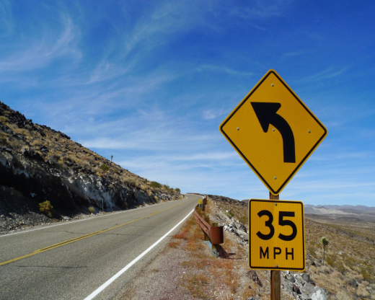
В Великобритании и многих англоязычных странах в ходу и другие единицы измерения. Такая система называется Английской, и она сильно отличается от привычной нам метрической. Единиц измерения здесь достаточно много. И они могут отличаться в своём значении в разных странах. Например, в Британии равняться одному числу, а в США быть чуть больше или меньше. История их возникновения очень интересная и увлекательная. Откуда же пошли все единицы измерения? Чем измеряли, когда еще не было линейки и лазерной рулетки? Пользовались тем, что было под рукой. Да даже не под рукой, а самой рукой. А ещё ногой, локтем, стопой и т.д. Ну и соответственно эти величины в цифровом выражении не такие “ровные”, как, например, метр (=100 см) или килограмм (=1000 г). Из-за этого меры зачастую округлены в английской системе. Ведь не очень удобно, когда после запятой ещё знаки надо учитывать.
Лига
Начнём с больших расстояний. Значение лиги (англ. league) издавна употреблялось в морских сражениях для определения расстояния пушечного выстрела. Позже ее стали применять для сухопутных и почтовых дел. Лига равняется 4828,032 м.
Миля
Одна из самых распространённых единиц измерения, о которой слышали, я думаю, все, - это миля. Те расстояния, которые мы меряем километрами, в Англии и США принято обозначать милями. Слово миля происходит от латинского mille passuum - тысяча двойных шагов римских солдат в полном облачении на марше. Появилась эта единица измерения в Древнем Риме. Оттуда пришла в Британию, а затем и в США. Она равна 1609,34 метра. На дорогах в англоязычных странах вы практически повсеместно заметите отметки в милях. Да и скорость машин измеряется в mph (miles per hour - миль в час).

Slide 9
Ярд
Существует несколько версий происхождения названия и величины ярда. По одной из них эта мера длины была введена английским королём Эдгаром (X век) и равнялась она расстоянию от кончика носа короля до кончика среднего пальца вытянутой в сторону руки. Затем король сменился, и ярд вместе с ним. Он стал длиннее, так как новый монарх был более крупный. Затем, при следующей смене короля, ярд снова стал короче. По другой версии ярд равнялся окружности талии короля. А по третей длине его меча. Это всё было неудобно и вызывало много путаницы, поэтому в 1101 г. король Генрих I принял закон о постоянной длине ярда. Этим ярдом и пользуются до сих пор в Англии. Он равен 91,44 см. Ярд делился на 2, 4, 8 и 16 частей, называемых соответственно полу-ярд, пядь, палец и ноготь.
Фут
Следующая единица измерения длины - это фут. От английского foot - стопа. Один фут равен 30,48 см. Сокращённо фут обозначают ft или значком ’. Например, 5’ = 5 ft = 152,4 см. Если сложить вместе три фута, то получится один ярд.
Дюйм
И ещё меньше фута идёт дюйм. Есть 2 теории происхождения этой меры длины в Англии.
Первая легенда гласит о том, что дюйм - это 1/12 фута. По второй считалось, что дюйм равен
3 ячменным зёрнышкам, вынутых из колоса и приставленных друг к другу своими концами.
Король Эдуард I узаконил такое определение дюйма. В переводе на метрическую систему д
юйм равен 2,54 см. Его обозначают inch или in или просто таким значком “.
Например, 3” = 3 in = 7,62 см.

Slide 10
Меры объема твердых тел
(«хлебные меры»)
На Руси | В Англии
Золотник (ок. 4 г.) - вес монеты времен Владимира Святославовича (X век) | Кварта (ок. 1 л.) – 1/8 часть ведра
Пуд (ок. 16 кг) | Пек=8 кварт (ок. 9 л.)
Осьмина (ок. 29 кг.) | Бушель=4 пек (ок. 36 л.)
Куль=9 пудов (ок. 151 кг.) | То measure other people's corn by one's own bushel (Мерить на свой аршин). Before you make a friend eat a bushel of salt with him (Прежде чем подружиться с человеком, съешь с ним бушель соли). Many words will not fill a bushel (Многими словами бушель не наполнишь).
Кадка=8 осьмин (ок. 229 кг.)
Человека узнаешь, когда с ним пуд соли ложкой расхлебаешь. Беда приходит пудами, а уходит золотниками. Мал золотник, да дорог, велик пень, да дуплист.

Slide 11
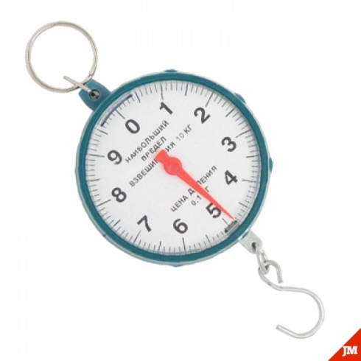
Меры веса
На Руси | В Англии
Шкалик (ок. 61 мл.) – 1/200 ведра | Пинта (ок. 570 мл.) – объем пивного стакана
Чарка=2 шкалика (ок. 123 мл.) | Галлон=8 пинт (ок. 4,5 л.)
Косушка=5 шкаликов (ок. 307 мл.) | Баррель=36 галлонов (ок. 164 л.)
Штоф=10 чарок (ок. 1,2 л.)
Ведро=10 штофов (ок. 12 л.)
Грех с орех, ядро с ведро. Весной ведро воды –ложка грязи; осенью ложка воды – ведро грязи.

Slide 12
Вывод
Несмотря на то, что в разных странах единицы измерения величин отличаются, они все построены по одному принципу: за основу берется величина части тела или общепринятого сосуда, остальные величины - кратные. Некоторые единицы измерения используются до сих пор (например, миля, баррель, ярд, шкалик), другие же вышли из обращения, но прочно заняли свое место в пословицах и поговорках. Если мы хотим понять смысл пословицы, нам не обойтись без знания величин многих единиц измерения.
Несмотря на то, что в большинстве стран давно перешли на метрическую, привычную нам систему, в обычной повседневной речи очень часто используют именно эти слова…
Русская пословица «Съесть пуд соли»(Надо пуд соли вместе съесть, чтобы друга узнать).
Английская пословица «Before you make a friend eat a bushel of salt with him»(Прежде чем завести друга, съешь с ним гору соли)

Slide 13
Источники информации
https://wiki2.org
http://drevoroda.ru
https://kopilkaurokov.ru
https://bestlj.ru
https://multiurok.ru
Thank you for your time!
Спасибо за внимание!

